Slide 2
ERIK H. ERICSON
PADMI DHYAH Y/ DESI MAULIA

Slide 3
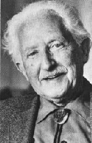
BIOGRAFI
TTL : Jerman, 15 Juni 1902
Yahudi, dibesarkan oleh ibu kandung & ayah tiri
Selama hidup mengalami kebingungan dengan identitas ayahnya. Ia terus mencari tahu ttg ayah kandungnya hingga meyakini 3 sosok lelaki sbg ayahnya.
Mengalami kebingunan identitas karena kondisi fisiknya yang membuatnya terasing di komunitas Yahudi dan Non-Yahudi
Menyembunyikan keberadaan anaknya yang mengalami Down Sidrom dari anak2nya yang lain

Slide 4
Sering berpindah/ berganti tempat tinggal ataupun pekerjaan
Erikson menawarkan konsep baru untuk mengembangkan konsep Freud, yaitu:
  Memperluas tahap perkembangan
  Setiap tahap perkembangan mengandung pergulatan psikososial dan ada krisis identitas
  Perbedaan dengan Freud:
    Menekankan pada pengaruh sosial dan historis
    Ego merupakan kemampuan pribadi untuk menyatukan pengalaman dan tindakan secara adaptif

Slide 5
Karya:
Childhood and Society
Young man Luther
Identity : Young and Crisis
Dimension of a New Identity

Slide 6
Tahapan Perkembangan Psikososial
Berisi 8 tahap berkelanjutan sepanjang hidup
Kepribadian dipengaruhi oleh faktor biologis, sosial dan diri.
Menekankan pengaruh pertumbuhan yang sehat, penyesuaian, sumber kesadaran & identitas
Tahap perkembangan Erikson terletak di atas prinsip epigenetik, yaitu satu bagian muncul dari bagian komponen sebelumnya, dan memiliki waktu sendiri untuk muncul, namun tidak pernah menghilangkan sepenuhnya komponen sebelumnya.

Slide 7
Beberapa hal mendasar pada pendekatan ini:
  Pertumbuhan berjalan berdasarkan prinsip epigenetik
  Di setiap tahap kehidupan terjadi interaksi hal-hal yang berlawanan, yaitu konflik antara elemen sintonik (harmonis) dengan distonik (pengacau) yang mengarah pada krisis psikososial .
  Konflik sintonik dg distonik akan menghasilkan kekuatan dasar (karakteristik dan kepercayaan yang memotivasi, yang berasal dari keberhasilan menyelesaikan krisis di setiap tahap), sehingga individu mampu bergerak ke tahap perkembangan selanjutnya.
  Kekuatan dasar yang paling kecil akan menimbulkan patologi

Slide 8
  Komponen biologis berpengaruh thd perkembangan
  Identitas ego dibentuk oleh keanekaragaman konflik dan peristiwa.
  Selama tiap tahapan selalu ditandai oleh krisis identitas, yaitu periode krusial akan meningkatnya kerapuhan dan memuncaknya potensi

Slide 9
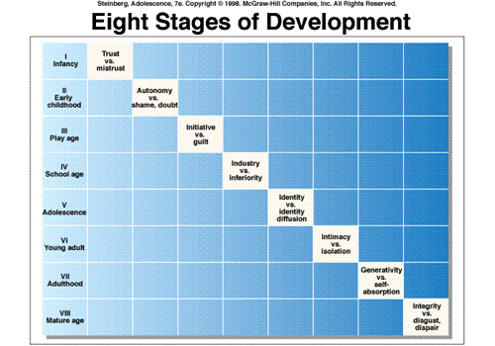

Slide 10
Masa Bayi
(0 – 12 bulan)
Mode Psikososial | Krisis Psikososial | Kekuatan Dasar | Patologi Inti | Relasi yang signifikan
Oral – Sensori | Rasa Percaya Vs. Tidak percaya | Harapan | Penarikan diri | Pengasuh utama (ibu)

Slide 11
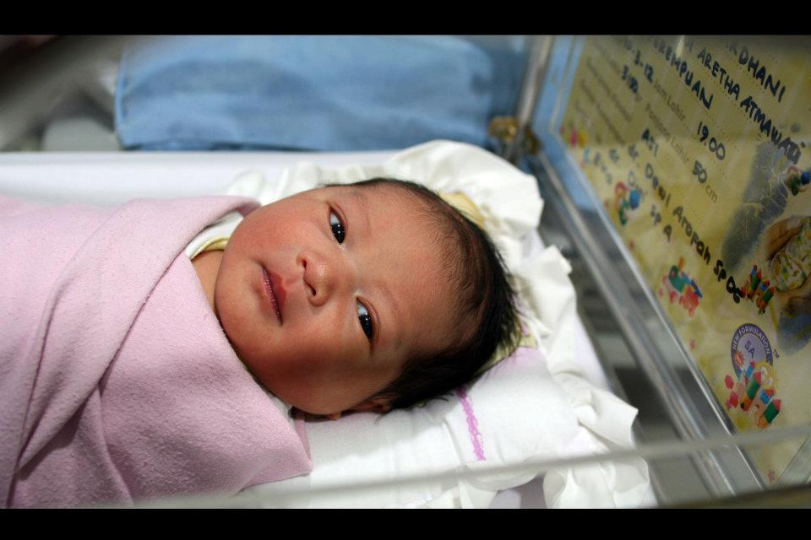
Bayi bergantung pada orang lain untuk pemenuhan kebutuhannya, baik untuk bertahan, kasih sayang dan keamanan.
Lives through and loves with his mouth and senses → oral – sensor inderawi

Slide 12

Bayi :
Belajar tentang konsistensi, kontinuitas dan kesamaan dunia dari pengasuh.
Belajar mengembangkan rasa percaya pada oranglain dan pada diri sendiri

Slide 13
Jika kepercayaan dasar kuat, anak memelihara sikap yang penuh harapan
☺ Kebutuhan secara konsisten dicukupi, menerima rangsangan dan cinta berkembang rasa kepercayaan, tidak hanya pada pihak lain tetapi juga dalam dirinya
☹ Kebutuhan tidak dicukupi secara teratur, menerima cinta, rangsangan dan perhatian yang sedikit  perasaan ketidak-percayaan. anak mungkin menjadi takut-takut dan menarik diri  ia telah melepaskan harapan

Slide 14
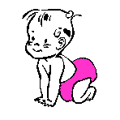
Masa Kanak-Kanak Awal
(1-3 th)
Mode Psikososial | Krisis Psikososial | Kekuatan Dasar | Patologi Inti | Relasi yang signifikan
Muskuler - Anal | Otonomi Vs. Rasa malu, rasa ragu | Kemauan/ Kehendak | Kompulsi | Orangtua

Slide 15
Individu berusaha untuk menguasai lingkungan fisik sekaligus menjaga self-esteem
Secara biologis: anak belajar untuk berjalan, makan sendiri, berbicara → Waktu untuk kematangan otot
Kebutuhan akan kendali luar, keteguhan pengasuh diperlukan untuk pengembangan otonomi
Anak dihadapkan pada budaya yang menghambat ekspresi diri. Anak belajar mengenal hak dan kewajiban serta pembatasan-pembatasan tingkah laku, belajar mengontrol diri sendiri dan menerima kontrol dari orang lain.

Slide 16

Keberhasilan mengontrol tubuh → otonomi bangga
Kegagalan mengontrol tubuh → malu-ragu
  Malu terjadi karena anak sangat self-conscious (peka terhadap penilaian orang lain) terhadap ekspose negatif
  Self-Doubt dapat meningkat jika orang tua sering mempermalukan anak

Slide 17
Usia Bermain/ Kanak² Awal
(3-5 th)
Mode Psikososial | Krisis Psikososial | Kekuatan Dasar | Patologi Inti | Relasi yang signifikan
Lokomotor-genital | Inisiatif vs. rasa bersalah | Tujuan | Penghambatan | Keluarga

Slide 18
Perkembangan : identifikasi peran sosial dari orang tua (oedipus kompleks → imajinasi anak), mengembangkan gerakan tubuh, keterampilan bahasa, rasa ingin tahu, imajinasi, kemampuan menentukan tujuan
Perkembangan Anak: Prakarsa muncul dalam hubungan dengan tugas/aktivitas motorik dan intelektual
Anak sudah belajar apa yang dilarang, tetapi ambisinya tidak terbatas shg menjadi agresif dan manipulatif untuk mencapai tujuan → timbul rasa bersalah

Slide 19

Persaingan antar saudara kandung sering terjadi
Basic strength : tujuan
  anak bermain dengan tujuan, terutama permainan kompetisi dan mengejar kemenangan. Mereka menetapkan apa yang akan dicapai dan berusaha mencapainya dengan tujuan

Slide 20
Usia Sekolah
Mode Psikososial | Krisis Psikososial | Kekuatan Dasar | Patologi Inti | Relasi yang signifikan
Latensi – inferioritas | Industri/ rajin Vs. Inferioritas (rasa rendah diri) | Kompetensi | Inersia (Regresi/ kemunduran ke tahap sebelumnya) | Tetangga dan Teman Sekolah

Slide 21

Dunia anak sangat luas, ditunjukkan dari pengaruh dan tekanan baru dari luar rumah. Pengaruh orang tua tiba-tiba berkurang
Pengalaman yang diterima anak di rumah dapat memberi warna yang besar bagi pengalamannya di lingkungan yang baru
Anak sibuk membangun, menciptakan, dan mencapai sesuatu.

Slide 22

Industry/ketekunan
  anak bersedia sibuk dengan satu kegiatan sampai selesai.
  Anak usia belajar di sekolah, bekerja, dan bermain yang diarahkan untuk memperoleh ketrampilan kerja dan untuk mempelajari aturan kerjasama.
Socially decisive age
Competency yang diperoleh melalui latihan kecakapan gerak dan kecerdasan untuk menyelesaikan tugas.
Bahaya: perasaan inferior dan kekurangan jika anak putus asa terhadap ketrampilan dan statusnya diantara teman sebayanya

Slide 23
Usia Remaja
Mode Psikososial | Krisis Psikososial | Kekuatan Dasar | Patologi Inti | Relasi yang signifikan
Pubertas | Identitas vs kebingungan identitas | Kesetiaan | Penolakan peran | Kelompok Sebaya

Slide 24
Berjuang untuk mengembangkan identitas diri
  Sangat memperhatikan penampilan, pemujaan idola, ideologi
  Mengembangkan identitas kelompok (peers)
  Sering menolak standar orang yang lebih tua dan memilih nilai-nilai kelompok
Bahaya: role confusion, keraguan tentang identitas seksual dan pekerjaan
Psychosocial moratorium: suatu tahap antara kesusilaan yang dipelajari oleh anak dan etika yang dikembangkan oleh orang dewasa (waktu tertundanya peran dewasa)

Slide 25
Identitas positif adalah keputusan mengenai apa yang mereka ingini dan apa yang mereka yakini.
Identitas negatif adalah apa yang tidak diingini dan tidak dipercayai.
Kekuatan dasar adalah fidelity (kesetiaan) yaitu setia dalam beberapa pandangan ideologi atau visi masa depan, yakin bahwa agama, politik, idiologi sosial memberi standar tingkah laku konsisten

Slide 26


Dewasa Awal
(20-40 th)
Mode Psikososial | Krisis Psikososial | Kekuatan Dasar | Patologi Inti | Relasi yang signifikan
Genitalitas | Keintiman vs Isolasi | Cinta | Eksklusivitas | Pasangan Seksual dan teman2

Slide 27
Independen dari ortu dan sekolah
  Kerja produktif, menjalin hubungan intim (persahabatan- percintaan)
  Tuntutan: mampu menyesuaikan diri dengan identitas orang lain tanpa takut kehilangan identitas diri kita → intimacy
  Tidak mampu bekerja sama dengan orang lain melalui berbagai intimasi yang sebenarnya : isolation/alone karena fear of intimacy
  Krisis psikososial menyebabkan cinta yaitu adanya intimacy sekaligus isolasi karena masing2 boleh memiliki identitas yang terpisah

Slide 28

Dewasa madya
(40-60 th)
Mode Psikososial | Krisis Psikososial | Kekuatan Dasar | Patologi Inti | Relasi yang signifikan
Prokreativitas | Generativitas vs Stagnasi | Perhatian | Penolakan | Teman sekerja dan Rumah Tangga

Slide 29
Stagnation, bosan, lemah : jika tidak berhasil membina generasi berikutnya  regresi ke tahap pseudointimacy (memanjakan dirinya sendiri seperti anak kecil)
Care/kepedulian adalah perluasan komitmen untuk merawat orang lain, produk dan ide yang membutuhkan perhatian.
Care bukan suatu tugas tetapi keinginan yang muncul secara alami dari konflik antara generativity dan stagnation

Slide 30
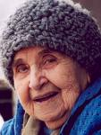
Masa Dewasa Akhir
(60 th – kematian)
Mode Psikososial | Krisis Psikososial | Kekuatan Dasar | Patologi Inti | Relasi yang signifikan
Generalisasi mode-mode sensual | Integritas vs rasa putus asa | Kebijaksanaan | Rasa diabaikan | Semua manusia

Slide 31
Time of reflection: melihat seluruh kehidupan yang telah dijalani
Sense of fulfillment & satisfaction, menerima kemenangan & kekalahan hidup  ego integrity
Sense of frustration/dendam, marah akan hilangnya kesempatan, menyesali kesalahan yang tidak dapat diperbaiki lagi  despair (if only……)
Orang dengan kebijaksanaan yang matang, tetap mempertahankan integritasnya ketika kemampuan fisik dan mental menurun

